Slide 2
2017 V2.1 20171213
FARMACOGENETICA
Medicijnen op maat – Het zit in de genen
FTO

Slide 3


Inhoud
FTO
  Inleiding
  Achtergrond
  Geneesmiddelen
  Casuïstiek
  Patiëntselectie
  Informeren patiënt
  Farmacogenetische testen
  Medicatiebewaking

Slide 4

Inleiding
Farmacogenetica is het onderzoeksgebied naar de genetische variatie die mogelijk de geneesmiddelenrespons en bijwerkingen beïnvloedt.

Slide 5

inleiding
Nederland is wereldwijd voorloper op het gebied van farmacogenetica.
Sinds 2005 wordt systematisch literatuuronderzoek gedaan om adviezen op te stellen over de afhandeling van gen-geneesmiddelinteracties.
De adviezen zijn via de G-Standaard beschikbaar in de voorschrijfsystemen en (ziekenhuis)apotheekinformatiesystemen.

Slide 6
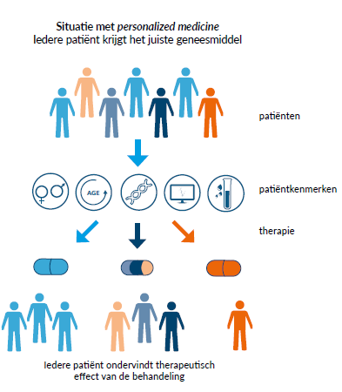
Waarom farmacogenetica?
Huidige situatie: One treatment fits all
Toekomst: Meer personalized medicine

Slide 7
Achtergrond
Genotype is de erfelijke informatie over een bepaalde eigenschap van een individu.
Het fenotype geeft aan wat de uiteindelijke verschijningsvorm van een bepaald genotype is:
4 Fenotypes | Metabole capaciteit
Poor metabolizer (PM) | Sterk verlaagde of afwezige metabole capaciteit
Intermediate metabolizer (IM) | Verlaagde metabole capaciteit
Extensive metabolizer (EM) >>>> Wordt steeds vaker normal metabolizer (NM) genoemd. | ‘Normale’ metabole capaciteit
Ultrarapid metabolizer (UM) | Verhoogde metabole capaciteit

Slide 8

Achtergrond
Van DNA dat codeert voor een eiwit kunnen variaties bestaan in de bevolking. Variaties kunnen ertoe leiden dat allelen coderen voor niet actieve, minder actieve of meer actieve eiwitten.
Als een genvariant bij ten minste 1% van de bevolking voorkomt, spreekt men van een genetisch polymorfisme.
Wildtype is de benaming voor het meest voorkomende actieve allel.

Slide 9
Achtergrond
Cytochroom P450 enzym | % geneesmiddelen via dit enzym gemetaboliseerd | Referentiewaarden: % (Kaukasische) bevolking*
CYP1A2 | 8-10% | ?
CYP2C9 | 10-20% | 2-5% PM, 15% IM
CYP2C19 | 8% | 3-5% PM, 15% IM
CYP2D6 | 25% | 5-10% PM, 10% IM, 3% UM
CYP3A4 | 50-60% | 0,3% PM, 5% IM
CYP3A5 | 50-60% | 20% expressor, 80% non-expressor
*https://www.erasmusmc.nl/akc/diagnostiek/farmacogenetica/professionals/genen/

Slide 10

Geneesmiddelen
Oncolytica
Fluorouracil
Pijnstilling
Tramadol
Oxycodon
Antidepressiva
Citalopram
Amitryptiline
Antitrombotica
Clopidogrel

Slide 11

Geneesmiddelen
Van de ruim 90 geneesmiddelen waarvoor een farmacogenetisch advies is opgesteld, worden er bijna 30 regelmatig voorgeschreven in de eerste lijn.
Een aantal voorbeelden:
Psychofarmaca: amitriptyline (CYP2D6), atomoxetine (CYP2D6), citalopram (CYP2C19), clomipramine (CYP2D6), doxepine (CYP2D6), escitalopram (CYP2C19), nortriptyline (CYP2D6), venlafaxine (CYP2D6)
Antilipaemica: atorvastatine (SLCO1B1), simvastatine (SLCO1B1)
Antitrombotica: clopidogrel (CYP2C19)
Pijnstilling: codeïne (CYP2D6), oxycodon (CYP2D6), tramadol (CYP2D6)

Slide 12
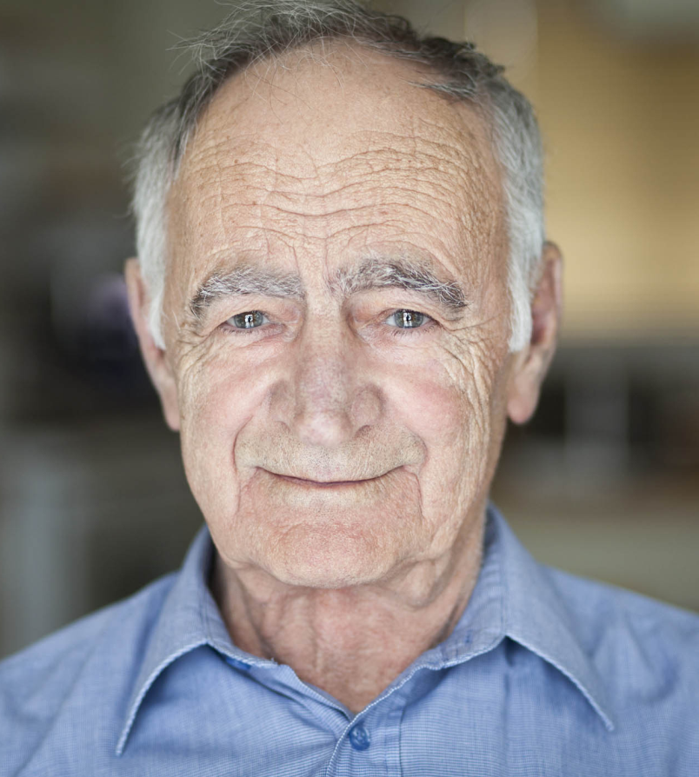
Casuïstiek I
Man van 79 jaar met systolisch hartfalen werd door de apotheker geselecteerd voor een medicatiebeoordeling.
In het dossier van deze patiënt had de cardioloog vermeld dat hij “nooit meer een bètablokker mocht”.

Slide 13
Casuïstiek I
De uitslag van de CYP2D6-test laat zien dat meneer een poor metabolizer is.
Het advies wat hierbij hoort is om maximaal 25% van de normale dosering metoprolol te geven of de dosering metoprolol in kleinere stappen te verhogen dan normaal.
Bij hartfalen wordt metoprolol insluipend gedoseerd. Normdosering bij hartfalen is aanvankelijk 5 mg 2dd of 12,5-25 mg 1dd metoprolol met gereguleerde afgifte (mga).

Slide 14
Casuïstiek I
Dosisaanpassing bij poor metabolizers wordt alleen geadviseerd voor metoprolol en niet voor de andere bètablokkers. De intolerantie kon daarom uit het dossier worden verwijderd.
Door het koppelen van de contra-indicatie CYP2D6 POOR METABOLIZER wordt nu bewaakt op de middelen die een advies hebben voor CYP2D6 poor metabolizers die in de toekomst kunnen worden voorgeschreven.
Daarnaast is geadviseerd om bisoprolol 1,25 mg te starten indien nog een bètablokker gewenst is voor het systolisch hartfalen.

Slide 15

Casuïstiek II
Vitale, intelligente vrouw van 79 jaar met klachten aan haar voeten die zó ernstig zijn dat ze er niet van kan slapen, wendt zich tot een neuroloog.
De neuroloog stelt de diagnose polyneuropathie, vindt hier geen verdere oorzaak voor en besluit nortriptyline 1dd10mg vóór de nacht voor te schrijven.

Slide 16
Casuïstiek II
Binnen een week ontwikkelt ze ernstige tremor, zweetaanvallen en een droge mond.
Mevrouw legt zelf geen relatie tussen de klachten en de nieuwe medicatie omdat haar overleden vader de Ziekte van Parkinson had en haar inmiddels overleden broer bekend was met idiopathische tremor.

Slide 17
Casuïstiek II
Nortriptyline wordt gestaakt en de klachten verdwijnen. In overleg met de neuroloog wordt gabapentine gestart. Overigens in een verlaagde dosering vanwege een verminderde nierfunctie. Van gabapentine ondervindt mevrouw geen bijwerkingen en ze kan weer slapen zonder pijn.
Uit de farmacogenetische test blijkt later dat zij het genotype CYP2D6 *4/*4 heeft. Dit correspondeert met het fenotype poor metabolizer. Omdat bij dit fenotype het metabolisme via CYP2D6 sterk verlaagd is, is het advies om te starten met 40% van de normdosering.
Mevrouw had dus eigenlijk moeten starten met 4mg i.p.v. 10mg nortriptyline.

Slide 18

Welke patiënten komen in aanmerking?
De patiënten uit de casussen…
Patiënten die bijwerkingen ervaren.
Patiënten waarbij een geneesmiddel onvoldoende werkzaamheid heeft.

Slide 19

Hoe worden patiënten geselecteerd?
In overleg tussen voorschrijver en apotheker.
SFK-tool kan helpen bij patiëntselectie.
  De Farmacogenetica Selectie van SFK geeft een overzicht van patiënten aan wie mogelijk een farmacogenetische test aangeboden kan worden.

Slide 20
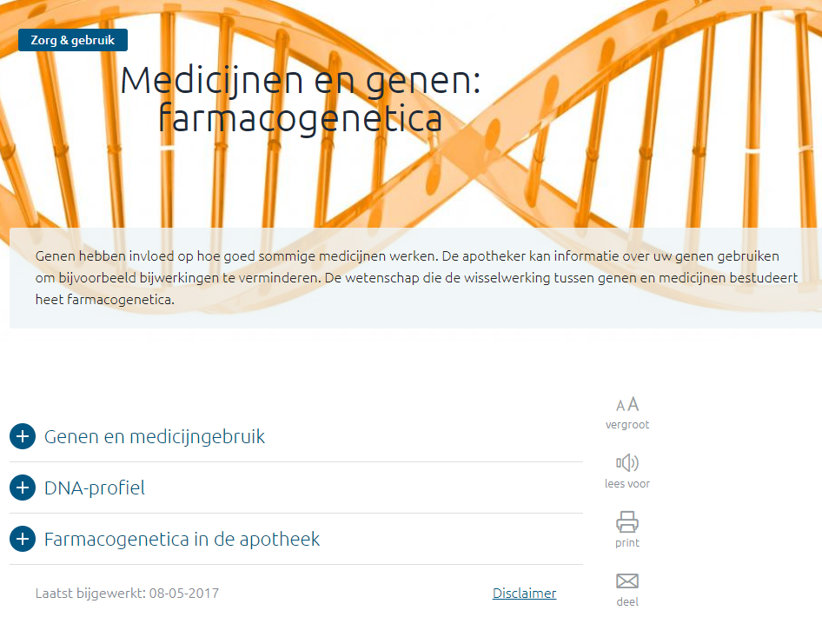
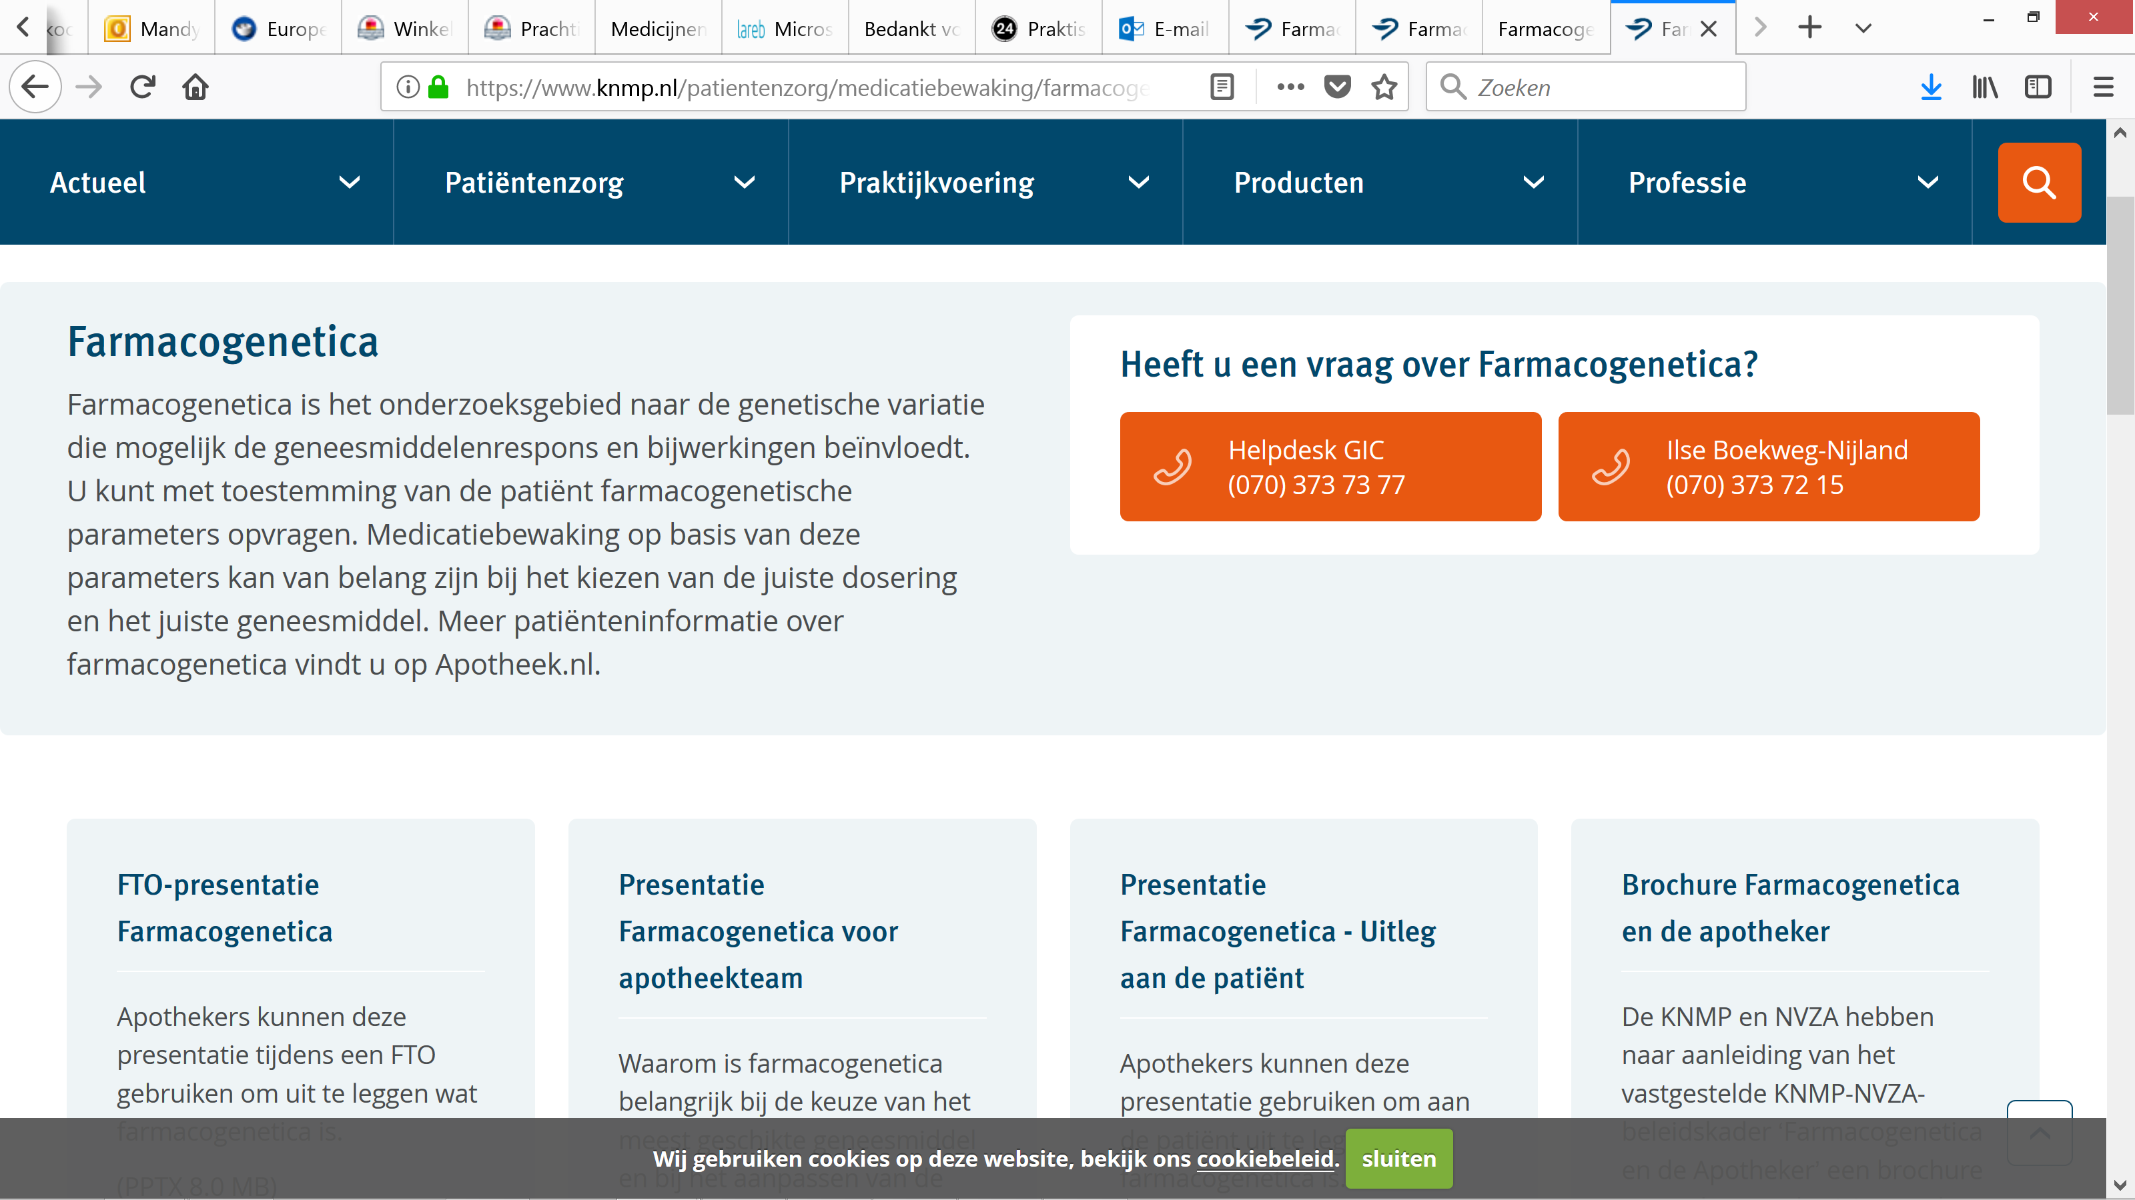
Hoe worden patiënten geïnformeerd?
Informatie op www.apotheek.nl.
Uitleg apotheker. Informatie op www.knmp.nl.

Slide 21
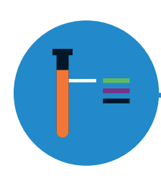
Hoe ziet een test eruit?
Monsterafname kan op 3 manieren
  Speekselmonster met behulp van speekselkit
  In de spreekkamer van de apotheek.
  Wangslijmvliesmonster met behulp van wangslijmvlieskit
  In de spreekkamer van de apotheek.
  Bloedmonster bij bloedafnamepunt
  Via nabijgelegen bloedafnamepunt van het klinisch laboratorium.
  Verpleegkundige neemt bloed af.
Keuze van monsterafname is afhankelijk van de regionale samenwerking tussen voorschrijver, apotheker en klinisch chemisch laboratorium.

Slide 22
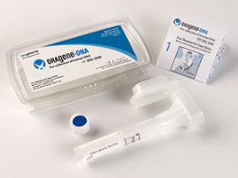
Speekselkit
Half uur van tevoren niet eten/drinken
Afname door spugen in speekselbuisje
Via de post versturen
Bij patiënt thuis of in de apotheek doen?
Instructiefilmpje:
  https://www.youtube.com/watch?v=jwXKwPuLx9Q

Slide 23
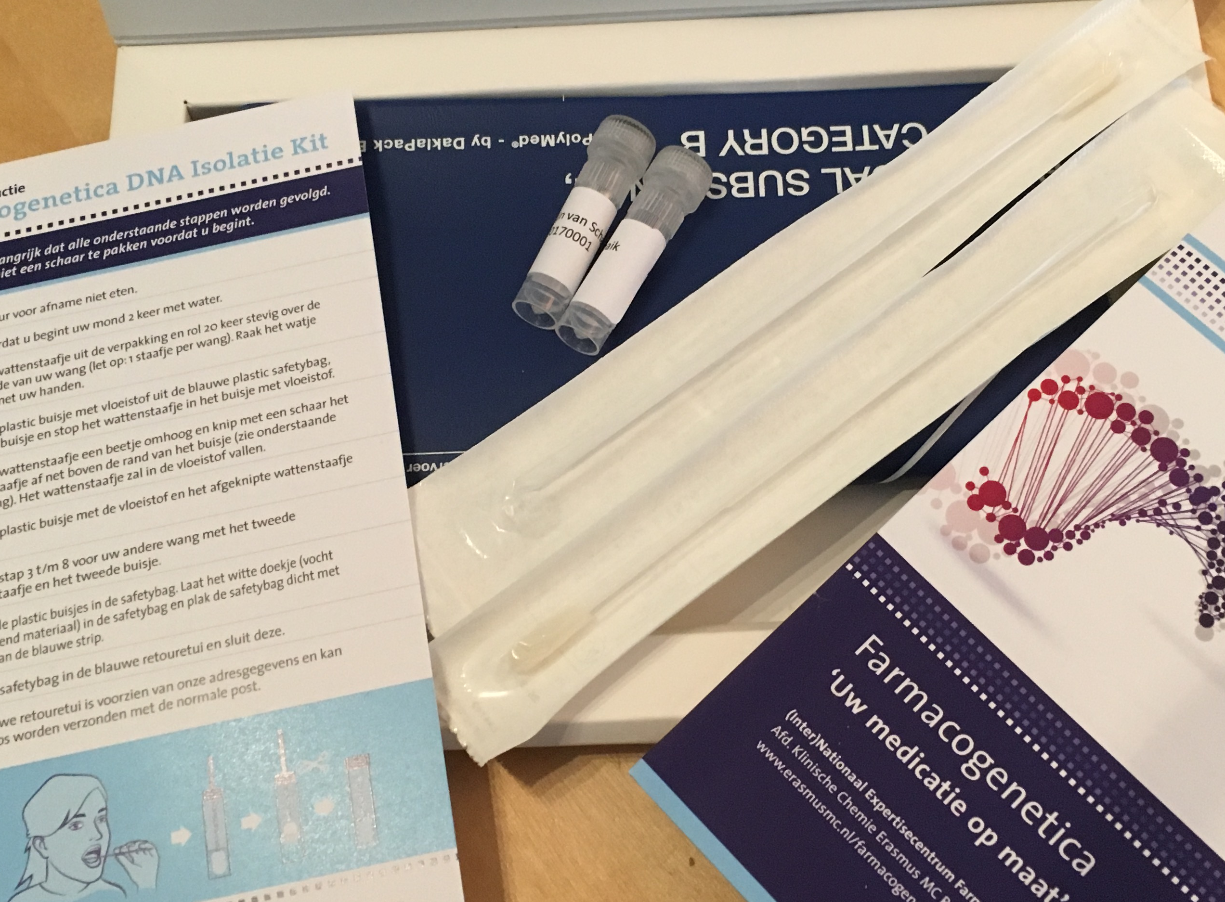
Wangslijmvlieskit
Half uur van tevoren niet eten/drinken
Afname door rollen wattenstaafje in wang
In duplo
Op de post in buffer
Bij patiënt thuis of in de apotheek doen?

Slide 24
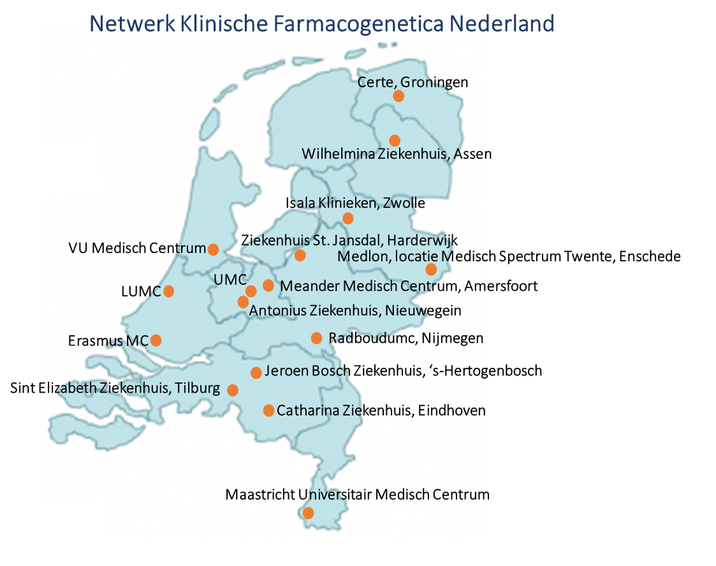
Waar kunnen testen gedaan worden?
Klinisch Chemisch Laboratoria
16 labs verspreid door heel Nederland.
Aantal te testen enzymen en varianten verschilt per lab.
Ook monsteranalyse verschilt per lab (speeksel/bloed, wangslijmvlies/bloed of alleen bloed).

Slide 25

Kosten
Wat kost een farmacogenetische test?
Prijzen verschillen per lab.
Afhankelijk van het aantal te bepalen enzymen (1 enzym of een panel) en varianten.
Afhankelijk van de analysemethode.
Prijzen per lab zijn te raadplegen via de ‘Wie doet wat’-database van de Nederlandse Vereniging voor Klinische Chemie en Laboratoriumgeneeskunde (NVKC): https://www.nvkc.nl/professional/wie-doet-wat-database-30
Orde van grootte prijzen:
  Analyse van 1 enzym kost globaal €50-€200.
  Analyse van een panel kost meerdere honderden euro’s.

Slide 26

Kosten
Wat krijgt de patiënt vergoed?
Afhankelijk van zorgverzekeraar.
Als er een indicatie is om een genetisch profiel te bepalen, bijvoorbeeld bij bijwerkingen of ineffectiviteit, gaan de kosten van de test in principe van het eigen risico van de patiënt.

Slide 27
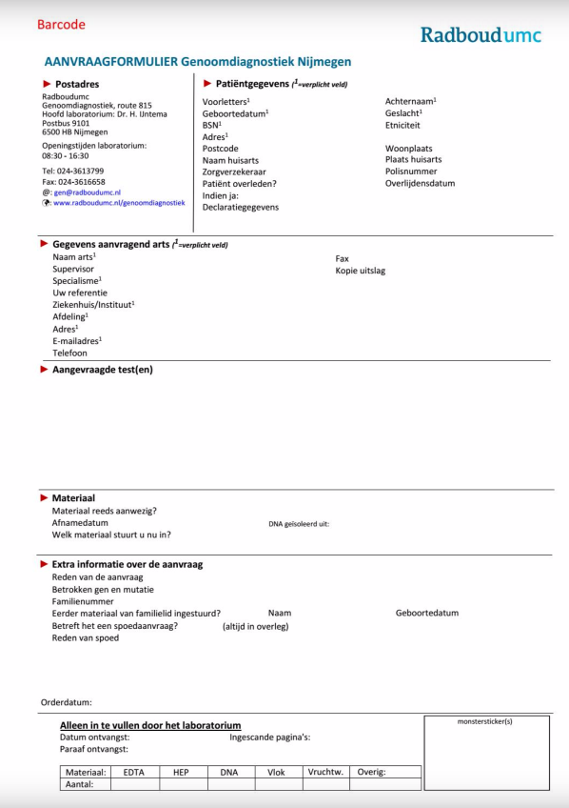
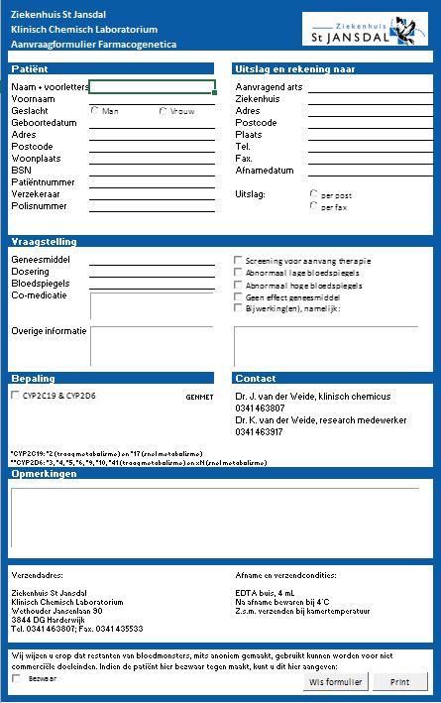
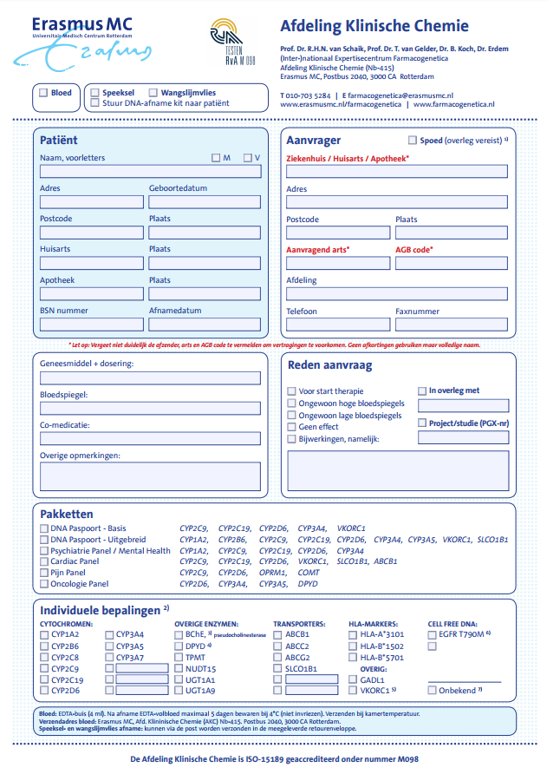
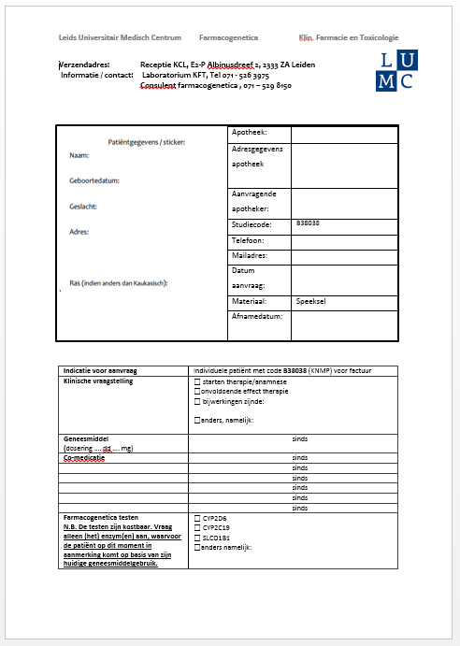
Aanvragen test
Aanvraagformulieren
Online kunnen bij diverse KCL’s aanvraagformulieren gedownload worden.

Slide 28
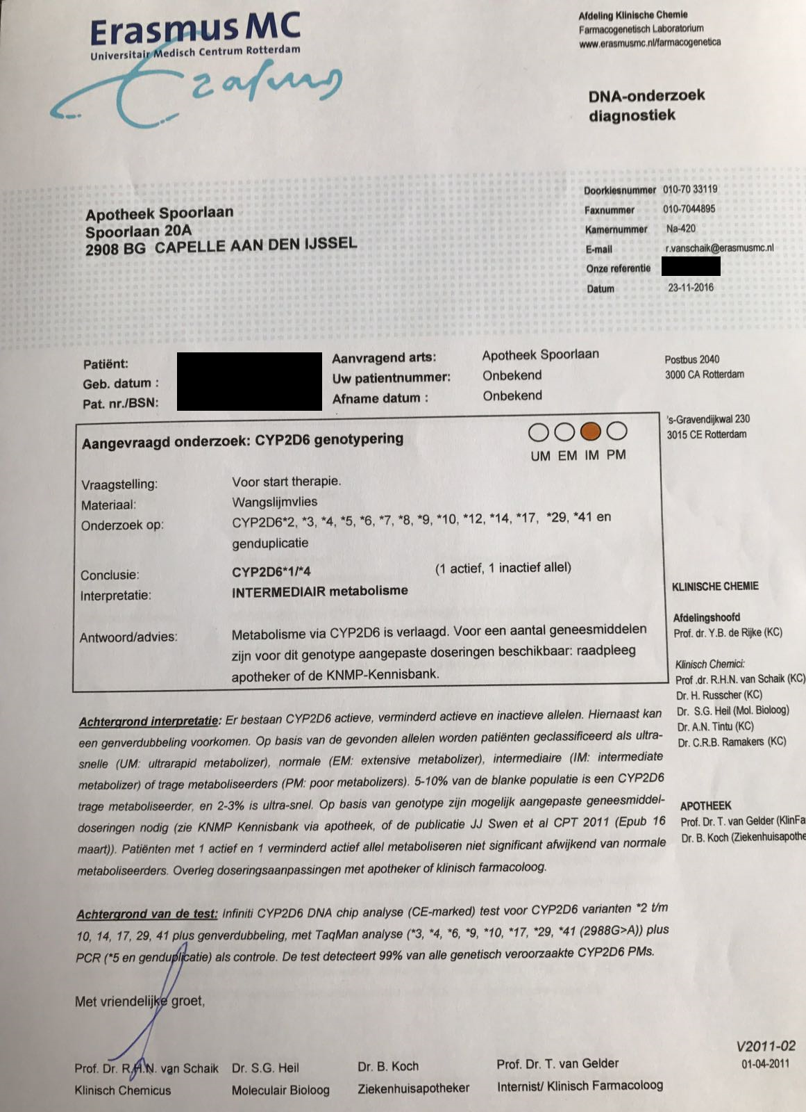
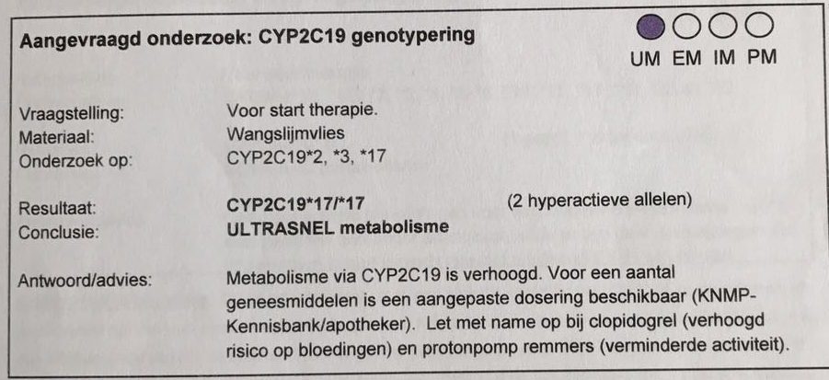
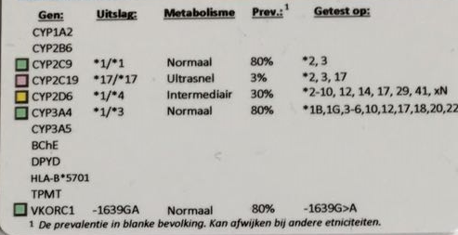
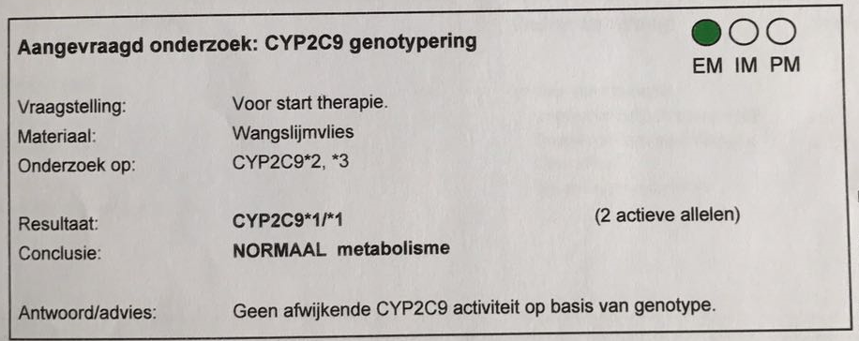
Uitslag van het lab

Slide 29

Vastlegging uitslag
Via het vastleggen van een contra-indicatie
Een labwaarde kan vertaald worden naar een contra-indicatieaard farmacogenetica, waarmee vervolgens medicatiebewaking kan worden uitgevoerd met farmacogenetica.
Alle farmacogenetische contra-indicaties zijn in de G-Standaard opgenomen als contra-indicatie.
Als de patiënt gekoppeld is aan een farmacogenetische contra-indicatie, wordt bij het voorschrijven van een nieuw geneesmiddel een melding gegenereerd.
  Dit gebeurt wanneer er sprake is van een gen-geneesmiddelinteractie en de dosering en/of het geneesmiddel aangepast dient te worden.

Slide 30
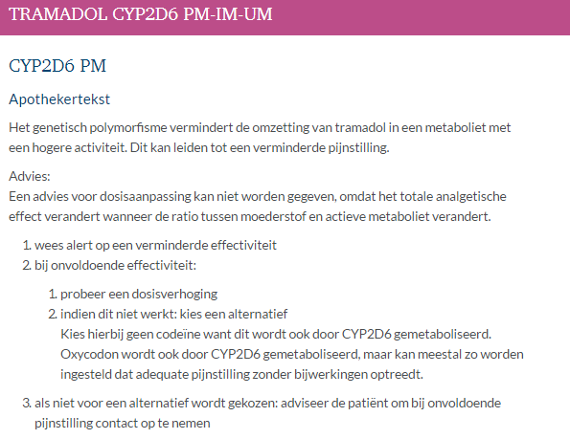
Medicatiebewaking - Tramadol
KNMP Kennisbank
Voorbeeld farmacogenetisch advies tramadol.

Slide 31
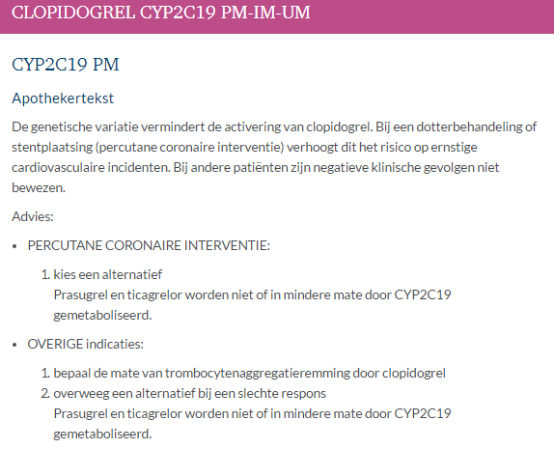
Medicatiebewaking - Clopidogrel
KNMP Kennisbank
Voorbeeld farmacogenetisch advies clopidogrel.

Slide 32

Vragen

